Slide 1
继电器实验

Slide 2
本讲主要内容
1.继电器介绍
2.硬件设计
3.软件设计
4.实验现象

Slide 3
1.继电器介绍
继电器是一种电子控制器件，它具有控制系统（又称输入回路）和被控制系 统（又称输出回路），通常应用于自动控制电路中，它实际上是用较小的电流去 控制较大电流的一种“自动开关”。故在电路中起着自动调节、安全保护、转换 电路等作用。

Slide 4
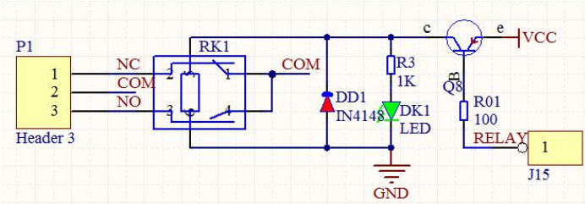
2.硬件设计

Slide 5
3.软件设计
本章所要实现的功能是：控制继电器吸合 5S 后再断开。

Slide 6
4.实验现象

